Slide 1
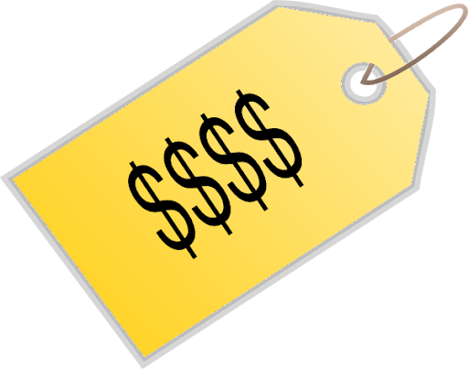
Politica de
preț
Domeniul de pregătire: Economic
Calificarea profesională: Tehnician în activități economice
Modulul: Politici de marketing
cl. a XII-a
Prof. Iordache Laura Cristina
Colegiul Economic „Delta Dunării” Tulcea

Slide 2
Strategia de preț este un instrument extrem de util pentru îndeplinirea tuturor obiectivelor de marketing.
Strategii de
preț
Ca succesiune în timp, strategia de preț se stabilește după ce au fost luate deciziile în privința strategiei de piață și a cotei de piață ce trebuie realizată.
Strategia de preț reprezintă linia generală în materie de prețuri pe care și-o stabilește întreprinderea
Politica de preț
Alegerea unei anumite strategii de preț are efecte directe asupra cifrei de afaceri a firmei, rentabilității, eficienței investițiilor etc.

Slide 3
^{Strategii de preț scăzut}
Încurajează cumpărarea folosind impulsurile emoționale ale clienților
Urmăresc pătrunderea rapidă pe piață și cucerirea unei părți importante din aceasta
^{Strategii de preț moderat}
În funcție de nivelul prețului
^{Strategii de preț ridicat}
Strategia prețului de penetrare pe piață
Strategia prețului de promovare
Strategia prețului de descurajare a concurenței
Prețuri psihologice
Prețuri discriminatorii
Prețuri diferențiate
Strategia prețurilor de prestigiu
Strategia prețurilor de „smântânire”
Vizează clienții care asociază calitatea cu prețul.

Slide 4
^{Strategii de preț scăzut}
Strategia prețului de penetrare pe piață
Strategia prețului de descurajare a concurenței
Firma stabilește un preț sub cel al concurenței din dorința de a intra pe piață și de a obține o cotă importantă din ea.
Prețurile acoperă costurile și includ un profit minimal.
se practică în cazul:
lansării de produse
unei puteri de cumpărare reduse
unei concurențe puternice
Strategia prețului de promovare
Se utilizează îndeosebi:
în momente speciale (sărbători, intrarea / ieșire din sezon)
în magazinele universale
În scopul lichidării stocurilor existente
Constă în practicarea unui nivel redus al prețurilor menit să țină la distanță concurența

Slide 5
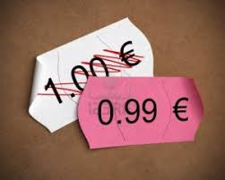
Prețuri psihologice
- pare/impare, magice, tradiționale sau păstrate pe perioade lungi
^{Strategii de preț moderat}
Prețuri discriminatorii
- adresate în mod special diferitelor segmente de piață (copii, studenți, pensionari, clienți fideli, cetățeni străini etc.)
Prețuri diferențiate
Diferențierea se face în funcție de:
cantitatea cumpărată )preț mai mic pentru o cantitate mai mare)
modalitatea de plată (preț mai mic pentru plată anticipată)
momentul achiziționării (în sezon sau extrasezon)

Slide 6
Strategia prețurilor
de
„smântânire”
Strategiile de preț
Strategia prețurilor
de
prestigiu
ridicat
Presupune fixarea unui preț ridicat la lansarea produselor (de ex. telefoane mobile)
Prețurile sunt ridicate în mod artificial pentru a păstra imaginea calității superioare
După satisfacerea segemntului de piață vizat, prețul scade treptat la un nivel moderat.
Se mizează pe dorința cumpărătorului de a avea un produs care să îi ofere prestigiu

Slide 7
Concluzii
În stabilirea unui anumit nivel al prețurilor, unele firme urmăresc efectiv prețul pieței, lăsându-se influențate de nivelul stabilit de concurenți
Alți operatori economici își stabilesc prețul produselor pornind de la costurile ocazionate de obținerea lor la care adaugă marja de profit dorită.
În oricare din situații, nivelul prețurilor va fi influențat de cererea existentă în momentul respectiv pe piață.

Slide 8
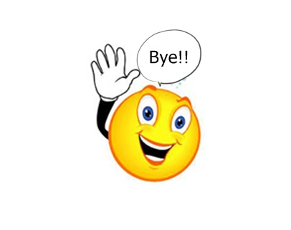
Pe data viitoare!
Notes:
You can safely remove this slide. This slide design was provided by SlideModel.com – You can download more templates, shapes and elements for PowerPoint from http://slidemodel.com

